Slide 1
KHUNG GIÁO DỤC QUYỀN CON NGƯỜI TRONG CHƯƠNG TRÌNH MÔN HỌC, HOẠT ĐỘNG GIÁO DỤC CẤP TIỂU HỌC

Slide 2
Cách hiểu phổ biến nhất hiện nay: Quyền con người là quyền của tất cả mọi người, là những đòi hỏi xuất phát từ nhân phẩm được chế định trong pháp luật quốc tế và pháp luật quốc gia. Những quyền này bao gồm các quyền “dân sự và chính trị” và các quyền
“kinh tế, xã hội, văn hóa”.
Những đòi hỏi xuất phát từ nhân phẩm: đòi hỏi chính đáng mà mọi người phải có để bảo đảm sự tồn tại và phát triển một cách tốt nhất: ví dụ, quyền sống, tự do, mưu cầu hạnh phúc...(có từ khi có con người xuất hiện).
Được chế định: các quyền này được ghi nhận và bảo đảm bằng pháp luật quốc tế và quốc gia (Công ước nhân quyền quốc tế 1948 và các Công ước khác; Hiến pháp, Bộ Luật dân sự, Bộ Luật Hình sự...).
Quyền của tất cả mọi người
Nhân phẩm

Slide 3
*Nội dung quyền trẻ em (nội dung cần được tích hợp trong CTGD tiểu học)
Nhóm quyền được sống còn: Bao gồm quyền được sống, được chăm sóc sức khỏe, y tế ở mức cao nhất có thể được
Các quyền được bảo vệ: Bao gồm quyền bảo vệ thoát khỏi mọi phân biệt đối xử, xâm hại hay không được quan tâm, bảo vệ trẻ em không có gia đình cũng như TE trong những tình huống đặc biệt
Các quyền được phát triển: Bao gồm quyền được hưởng mọi hình thức giáo dục và quyền có được mức sống đầy đủ cho sự phát triển thể lực, trí tuệ, đạo đức và xã hội của trẻ em
Các quyền được tham gia: Bao gồm quyền đựợc thông tin, bày tỏ quan điểm của mình trong mọi vấn đề có liên quan đến cuộc sống

Slide 4
Một số quyền (lưu ý)
Quyền được giáo dục, học tập: TE có quyền được học tập để phát triển toàn diện (dạy học phân hóa…); TE được bình đẳng về cơ hội học tập (trẻ khuyết tật, lớp ghép, điểm trường…)
Quyền được giữ gìn, phát huy bản sắc: TE có quyền dùng tiếng nói, chữ viết; phát huy truyền thống văn hóa dân tộc (vùng có học sinh dân tộc thiểu số)
Quyền bí mật đời sống riêng tư: bí mật cá nhân, bí mật gia đình, thư tín, điện thoại (Nghị định 56/2017 giải thích “tên, tuổi; đặc điểm nhận dạng cá nhân; thông tin sức khỏe và đời tư được ghi trong bệnh án; hình ảnh cá nhân; số điện thoại; địa chỉ, thông tin quê quán, nơi ở; địa chỉ, thông tin về trường lớp; kết quả học tập, các mối quan hệ bạn bè; thông tin về dịch vụ cung cấp cá nhân cho trẻ”

Slide 5
Một số quyền
Quyền được sống chung với cha mẹ (vấn đề dồn dịch điểm trường lẻ)
Quyền được bảo vệ để không bị xâm hại tình dục
Quyền được bảo vệ khi gặp thiên tai, thảm họa, ô nhiễm môi trường, xung đột vũ trang
Quyền được bảo vệ nhân phẩm, danh dự

Slide 6
Tích hợp vào trong các môn học và hoạt động giáo dục
Nội dung Quyền con người được giáo viên lồng ghép, tích hợp trong các giờ học
Lồng ghép các câu hỏi gợi mở
Hành vi nêu gương của giáo viên

Slide 7
*Nội dung thực hiện QCN trong Chương trình GDPT2018 cấp tiểu học
Mạch KT & Yêu cầu cần đạt
Tiếng Việt
Đạo đức
Hoạt động
trải nghiệm
Tự nhiên và Xã hội
…
cơ hội và lợi thế cho việc tích hợp nội dung quyền con người và quyền trẻ em

Slide 8
HƯỚNG DẪN TÍCH HỢP GIÁO DỤC QUYỀN CON NGƯỜI
TRONG CHƯƠNG TRÌNH CẤP TIỂU HỌC
Mức độ toàn phần: Nội dung và yêu cầu cần đạt của chủ đề phù hợp hoàn toàn với nội dung và yêu cầu cần đạt giáo dục quyền con người.
1. Thực hiện lồng ghép, tích hợp nội dung giáo dục quyền con người trong Chương trình và sách giáo khoa ở tiểu học
Mức độ bộ phận: Chỉ có một phần nội dung và yêu cầu cần đạt của chủ đề phù hợp nội dung và yêu cầu cần đạt giáo dục quyền con người
Mức độ liên hệ: Nội dung và yêu cầu cần đạt của chủ đề hoạt động trải nghiệmcó một số nội dung có thể liên hệ với nội dung và yêu cầu cần đạt giáo dục quyền con người.

Slide 9
HƯỚNG DẪN TÍCH HỢP GIÁO DỤC QUYỀN CON NGƯỜI
TRONG CHƯƠNG TRÌNH MÔN TỰ NHIÊN & XÃ HỘI VÀ KHOA HỌC CẤP TIỂU HỌC
Mức độ liên hệ
Mức độ bộ phận
Mức độ toàn phần

Slide 10
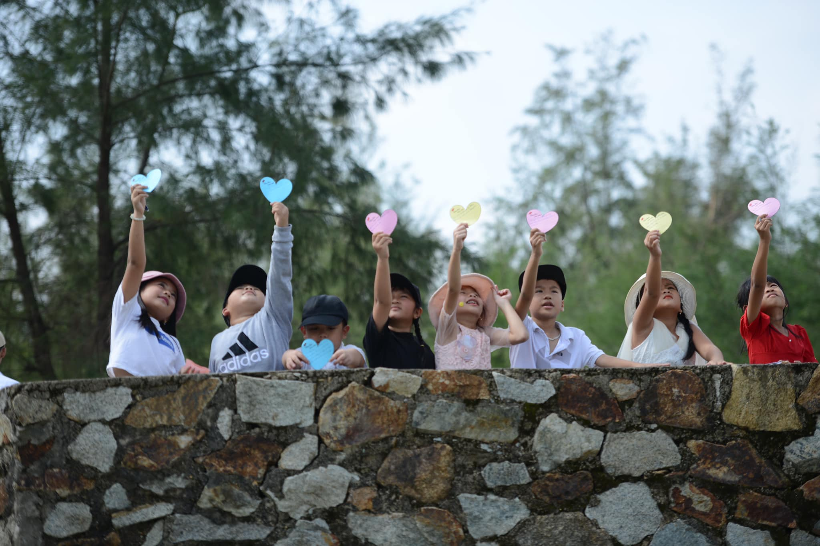
Môn Đạo đức (lớp 4)
Mạch nội dung: Quyền và bổn phận của trẻ em
Yêu cầu cần đạt:
+ Kể được một số quyền và bổn phận cơ bản của trẻ em.
+ Biết vì sao phải thực hiện quyền và bổn phận của trẻ em.
+ Thực hiện được quyền và bổn phận của trẻ em phù hợp với lứa tuổi.
+ Nhắc nhở, giúp đỡ bạn bè thực hiện quyền và bổn phận trẻ em.
Nội dung GD quyền con người được tích hợp:
hoàn toàn trùng khớp với yêu cầu cần đạt
- Mức độ tích hợp: Toàn phần

Slide 11
Hoạt động trải nghiệm (lớp 1)
Mạch nội dung: Hoạt động hướng vào bản thân
Yêu cầu cần đạt: Chủ đề 1.
+ Mô tả được hình thức bên ngoài của bản thân.
+ Làm quen được với bạn mới.
+ Tham gia các hoạt động giáo dục của Sao Nhi đồng và của nhà trường.
Nội dung giáo dục quyền con người được tích hợp:
+ Quyền bình đẳng nam, nữ (bình đẳng giới) - có thể làm quen và kết thân với nhau
+ Quyền vui chơi giải trí, được bình đẳng về cơ hội tham gia các hoạt động giáo dục, văn hoá, nghệ thuật.
Mức độ tích hợp: Liên hệ

Slide 12
HƯỚNG DẪN TÍCH HỢP GIÁO DỤC QUYỀN CON NGƯỜI
TRONG CHƯƠNG TRÌNH CẤP TIỂU HỌC
Lồng ghép vào các hoạt động văn
nghệ, câu lạc bộ, sinh hoạt tập thể
trong nhà trường.
Đưa nội dung
giáo dục
quyền con
người
Tổ chức hội thi về quyền con người, quyền trẻ em: vẽ, viết, hùng biện, sáng tác thơ ca, báo chí, tiểu phẩm về đề tài giáo dục quyền con người, quyền trẻ em, …

Slide 13
HƯỚNG DẪN TÍCH HỢP GIÁO DỤC QUYỀN CON NGƯỜI
TRONG CHƯƠNG TRÌNH CẤP TIỂU HỌC
Xây dựng tiết Sinh hoạt dưới cờ với chủ đề về Quyền con người, Quyền trẻ em,…
Tổ chức các hoạt động về nội dung quyền con người theo từng chủ đề
Xây dựng tiết Sinh hoạt lớp với các nội dung về Quyền con người, Quyền trẻ em

Slide 14
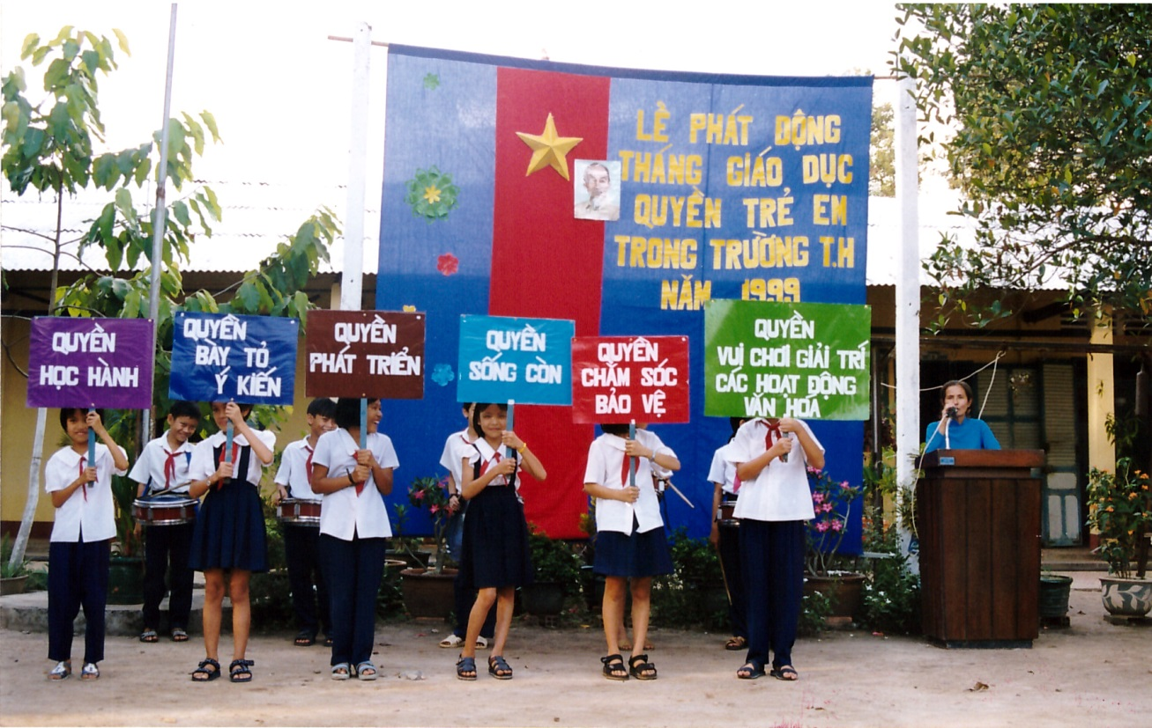
MỘT SỐ HÌNH ẢNH VỀ HÌNH THỨC TỔ CHỨC TÍCH HỢP GIÁO DỤC QUYỀN CON NGƯỜI TRONG CTGD TIỂU HỌC
Các chủ đề này được dạy vào 1 tiết sinh hoạt lớp trong 5 tuần của tháng 11 hàng năm.

Slide 15
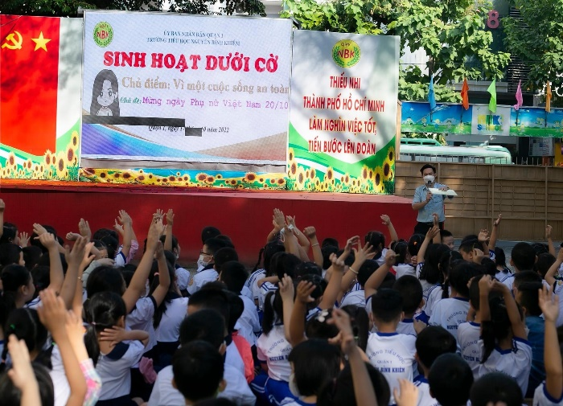
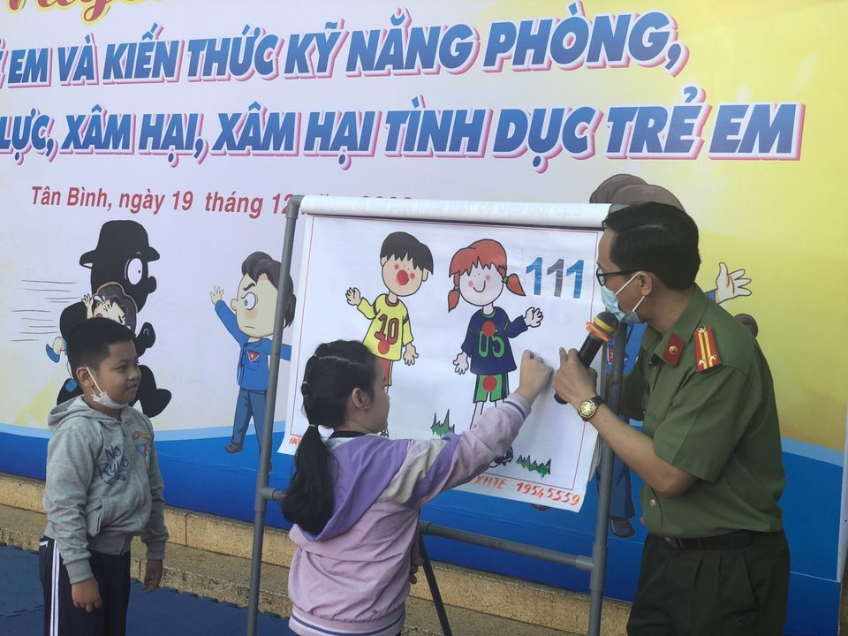
Xây dựng các chuyên đề có liên quan đến các nội dung cơ bản về Quyền con người cho học sinh.
Tiểu học Nguyễn Bỉnh Khiêm Quận 1
Sinh hoạt chủ điểm: Vì một cuộc sống an toàn
Tiểu học Nguyễn Thanh Tuyền quận Tân Bình tổ chức truyền thông luật trẻ em và kiến thức, kỹ năng phòng chống bạo lực và xâm hại tình dục trẻ em

Slide 16
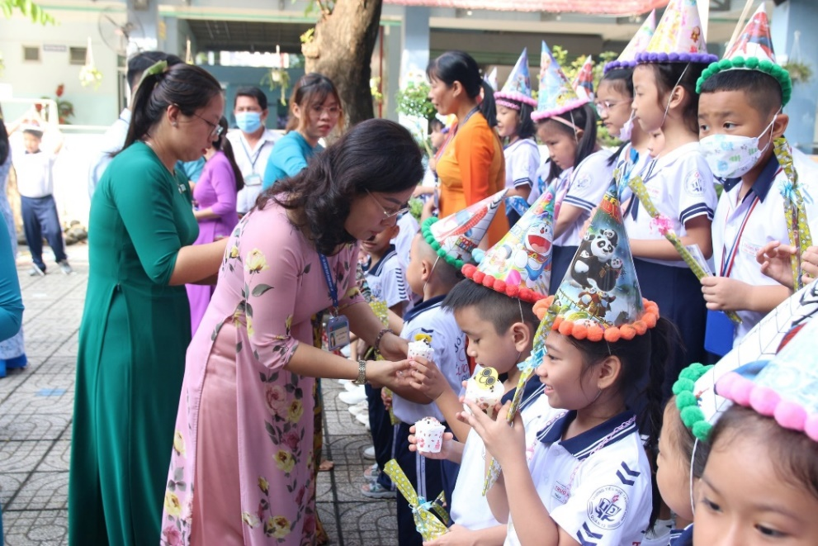
Tạo cơ hội cho học sinh được giao lưu, cảm nhận được sự yêu thương, chăm sóc của người lớn dành cho trẻ em
Tiểu học Trương Định Quận 12
Tổ chức sinh nhật tập thể cho các em học sinh có ngày sinh trong tháng

